Slide 1
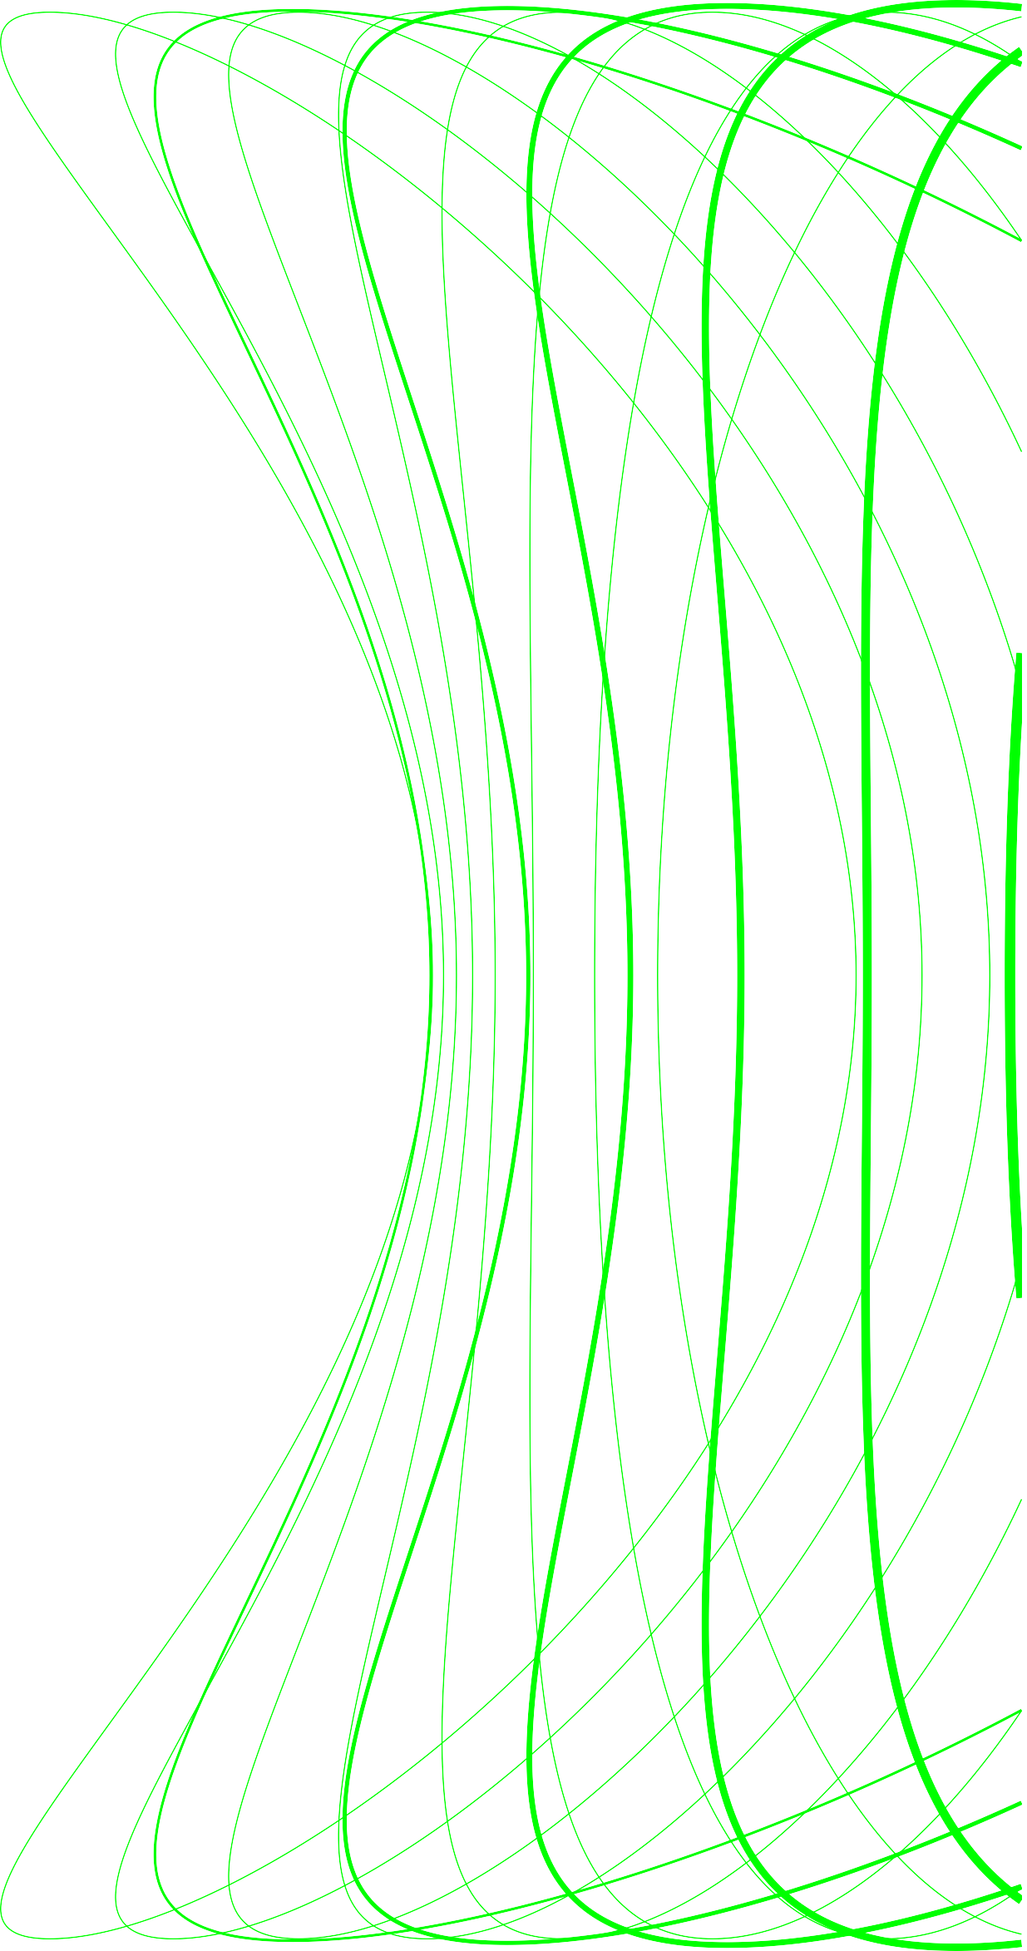

КЕЙС
БАНК РОССИИ
Создание модели для прогнозирования макроэкономических показателей

Slide 2

Задача
Особенности
Небольшое количество наблюдений
Прогнозирование экономических переменных, которые модель не видела до этого.
Критерии для решения
Качество прогноза на короткой истории
Разнообразие видов рядов
Устойчивые модели
Масштабируемая и адаптивная система
Интерпретируемость важна?

Slide 3
Данные
Выводы после анализа
Использованы основные макроэкономические показатели
Небольшое количество параметров
и числа наблюдений
Необходимо обогащение
подобными данными
Обогащение
Поиск данных похожего вида: FRED-MD
Добавление данных из FRED-MD позволило улучшить метрику качества на валидации
Добавление КЭП не добавило стат.значимых улучшений (данных меньше, чем во FRED, шума больше)
Краткосрочные экономические показатели РФ
https://rosstat.gov.ru/compendium/document/50802
FRED-MD: A Monthly Database for Macroeconomic Research
https://research.stlouisfed.org/wp/more/2015-012

Slide 4
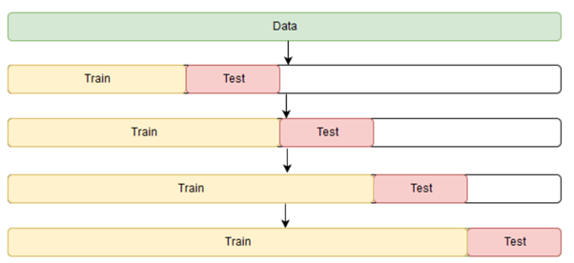
Устойчивость
Как получили?
Кросс-валидация
Добавление в обучающую выборку взвешенного кумулятивного шума
Удаление случайных наборов макро-параметров из обучающей выборки
Сравнение наборов скоров на валидации с помощью стат.теста, принятие улучшений модели только при p-value < 0.05

Slide 5
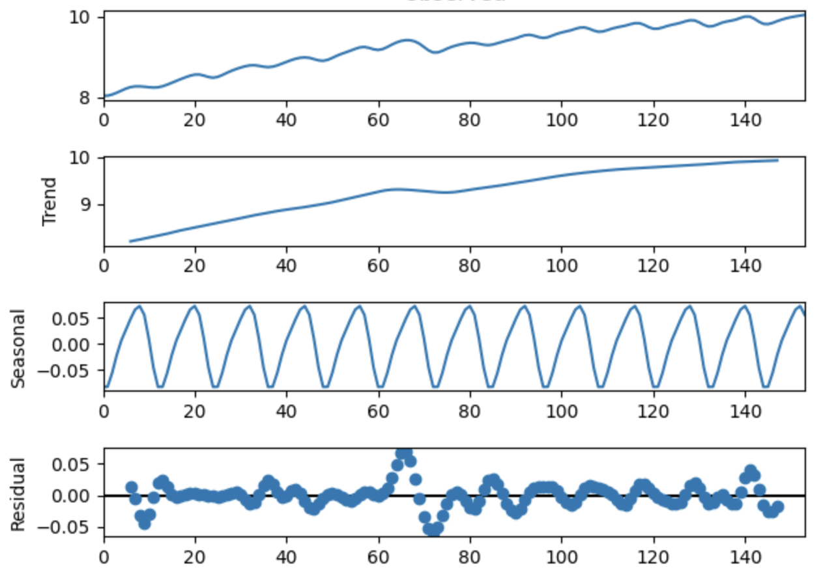
Нормализация входных данных
statsmodels.tsa.seasonal.seasonal_decompose
normalization: (X - mean(X)) / std(X)
Бонус: провели тест Дики-Фуллера(Dickey-Fuller) на стационарность нормализованных рядов из обучения - для 90% рядов гипотеза не отвергается при p-value = 0.05

Slide 6
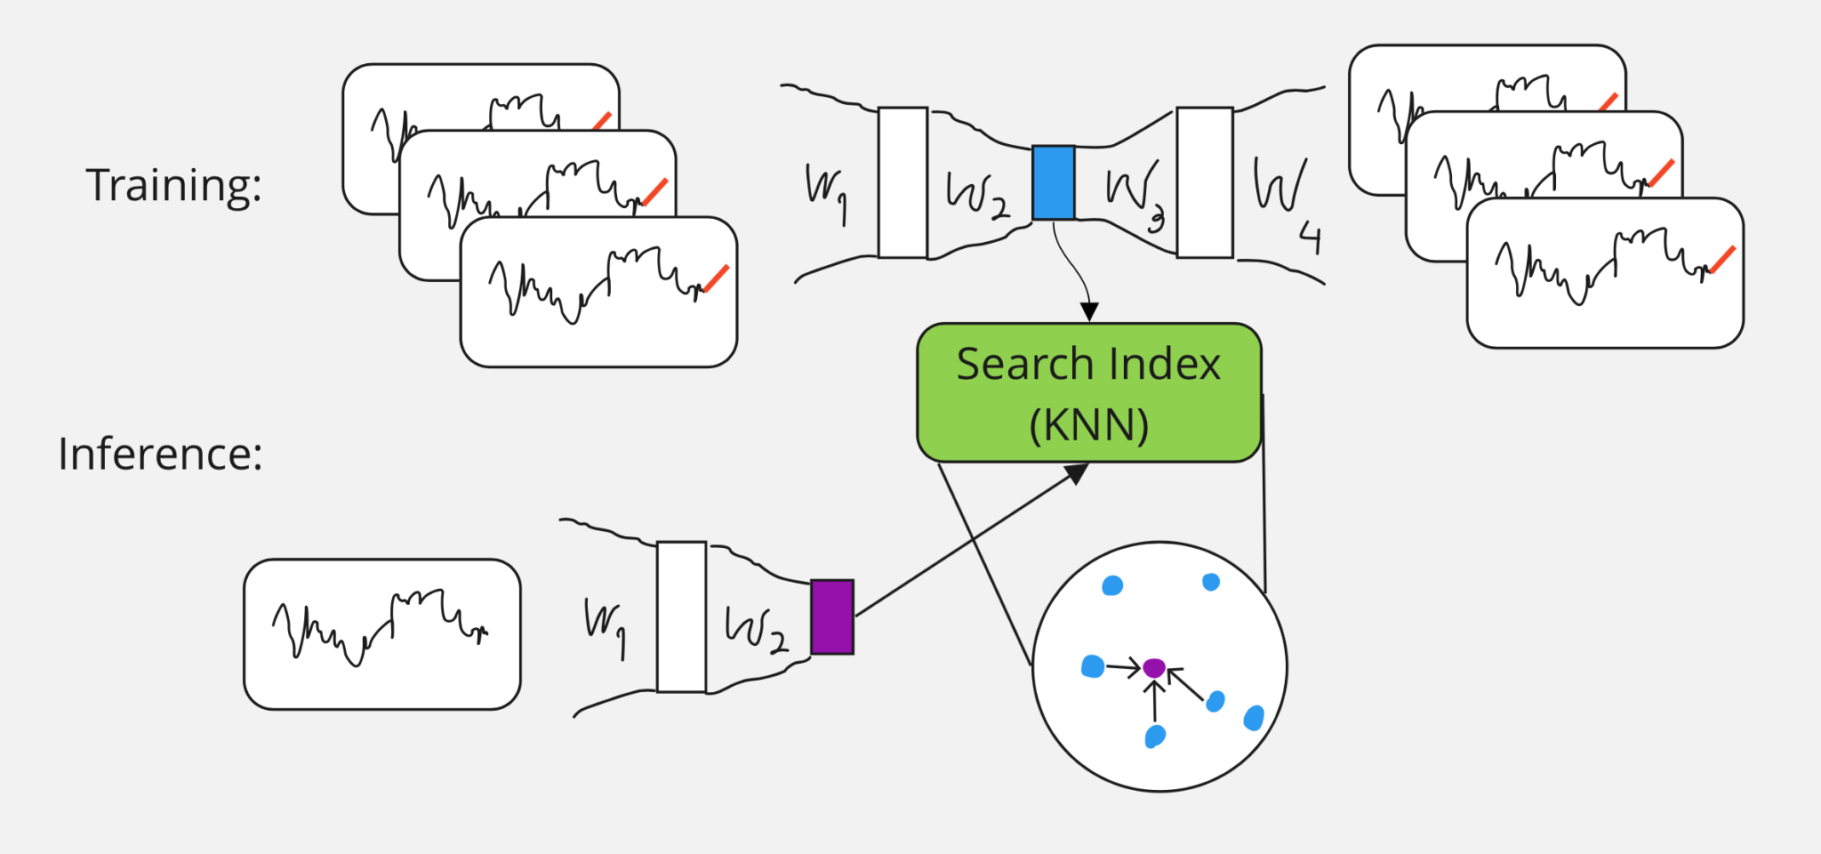
Архитектура мета-модели

Slide 7


Пространство векторов мета-модели
TSNE over TS
TSNE over embedded TS

Slide 8
Сравнение моделей
 | Baseline: last point + seasonality | LSTM | KNN | Autoencoder + KNN
Метрика на кросс валидации(~100 фолдов) | 0.34 ±0.01 | 0.30 ±0.02 | 0.35 ±0.01 | 0.37 ±0.01
Устойчивость | + | - | + | +
GPU? | - | + | - | -

Slide 9
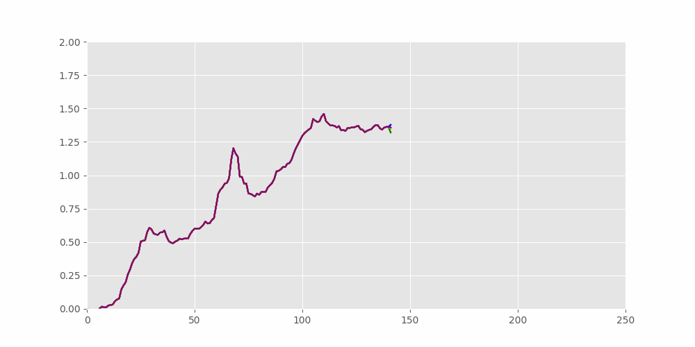
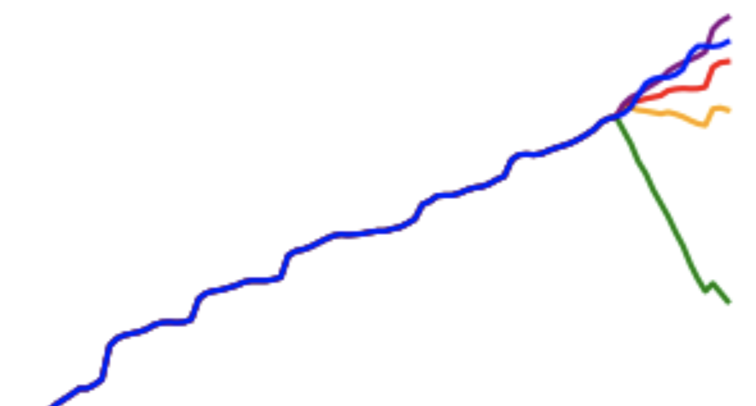
Сравнение моделей
█ Реальная траектория
█ KNN
█ Baseline
█ LSTM
█ Autoencoder + KNN
Средние цены производителей, нефть
Индекс потребительских цен, непродовольственные

Slide 10
Результаты
Что получилось
Создать сетап для робастной оценки устойчивости модели
Протестировать разные архитектуры
Получить простую, устойчивую и интерпретируемую модель
Обнаружить нарушение условий в некоторых файлах (файл 3809 - 4 года и 9 месяцев, что меньше 5 лет)
Что не получилось
Получить стабильный результат на сложных моделях - RNN,LSTM,XGB (плохая адаптация к новым доменам данных)
Использовать информацию из соседних переменных (важнее получить более устойчивую модель)

Slide 11
Технологии и масштабируемость
Технологии
Использованы общепринятые open-source библиотеки языка python:
pandas, numpy, scikit-learn - модель
jupyter, streamlit, Docker - веб сервис
Пайплайн запущен
на сервисе yandex.cloud на CPU
Время работы модели
4000 тестовых файлов обработаны
за 10 минут
Без использования GPU
Адаптация к новым доменам без дообучения
Закрыты критерии адаптивность\масштабируемость + отсутствие импортного ПО.

Slide 12
Зона ближайшего развития
Исследование других типов моделей
Обогащение данных
Классификация типов рядов
Совместное предсказание нескольких рядов

Slide 13



Команда
Алексеев Павел, Владимир Килязов, Сергей Миллер

Slide 14
